Slide 1

MAESTRÍA EN ARQUITECTURA DE SOFTWARE
PROYECTO ECOMMIFY
Diseño de Base de Datos
Modelo Híbrido
Carlos Alfonso Muñoz
Esteban Giovanny Garay
Carlos Sebastian Castillo
Docente: Miguel Alfonso Varela | 2026

Slide 2
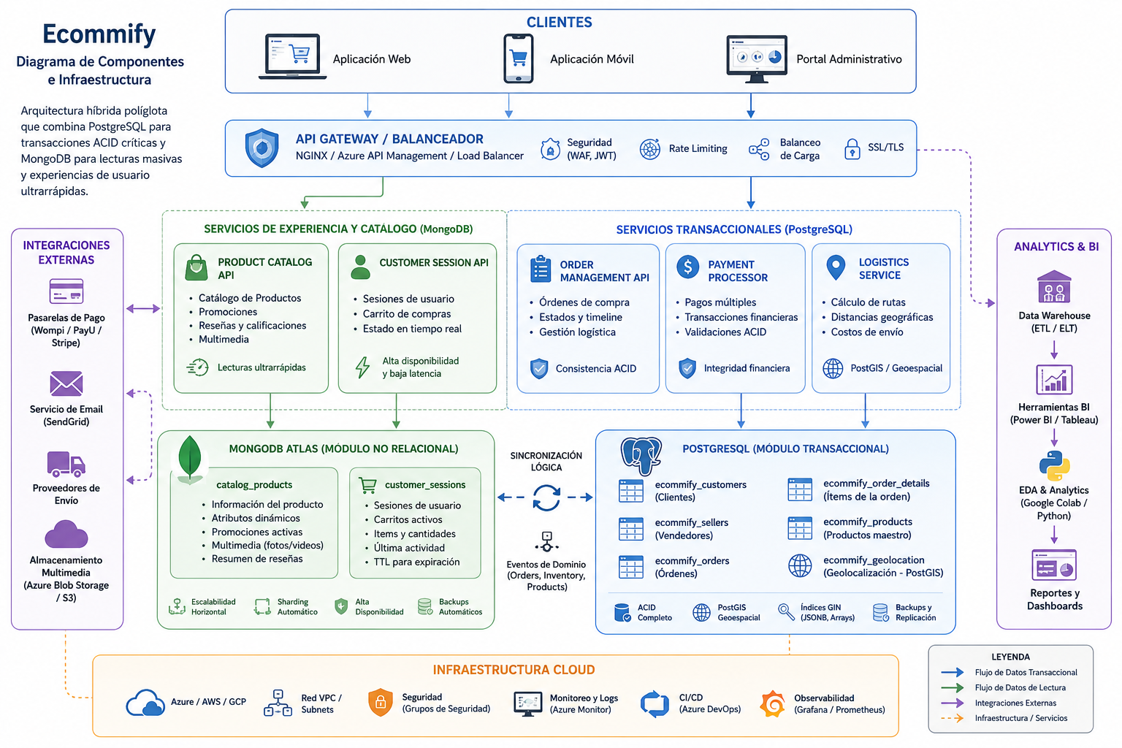
CONTEXTO DE NEGOCIO
Ecosistema Ecommify
Plataforma multiproveedor de alta escala diseñada para conectar clientes y vendedores independientes a nivel global.
Fragmentación: División estratégica entre módulos transaccionales y de experiencia.
Escalabilidad: Soporte para miles de operaciones concurrentes por segundo.
Logística: Optimización de rutas basada en geolocalización espacial.

Slide 3





ANÁLISIS DE REQUISITOS
Transaccional
Catálogo
Consistencia
Registro de órdenes, desglose financiero, liquidación de pagos múltiples y gestión estricta de inventarios.
Manejo de productos con atributos altamente variables y esquemas flexibles para diversas categorías.
Garantía de propiedades ACID para el core financiero y BASE para la navegación masiva.

Slide 4
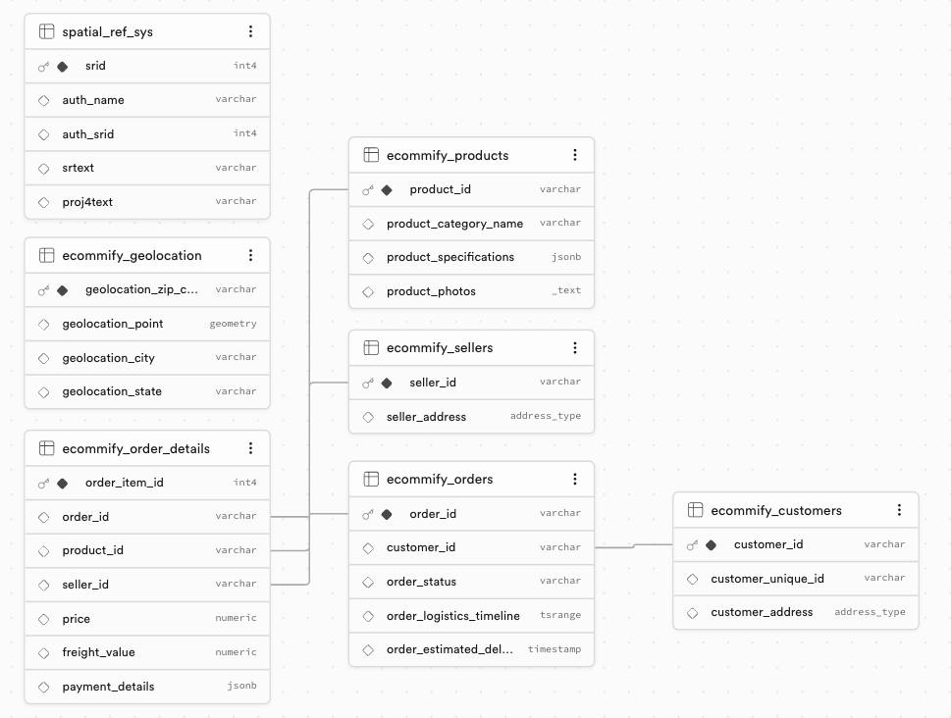

DISEÑO CONCEPTUAL (ER)
Módulo PostgreSQL
Modelo normalizado en 3FN para asegurar integridad referencial absoluta.
Relaciones: Maestro-Detalle para órdenes e ítems.
Centralización: Clientes y vendedores como identidades fuertes.
Geo-Referencia: Tabla de geolocalización desacoplada para evitar cuellos de botella.

Slide 5
ESQUEMA RELACIONAL POSTGRESQL
Tabla | Responsabilidad Principal | Claves / Índices
ECOMMIFY_CUSTOMERS | Identidad de compradores y localización | PK: customer_id | Composite Address
ECOMMIFY_ORDERS | Estado y ciclo de vida de la compra | PK: order_id | Range Index (Time)
ECOMMIFY_ORDER_DETAILS | Desglose financiero e ítems vendidos | PK: order_item_id | FK: product, seller
ECOMMIFY_PRODUCTS | Catálogo maestro e inventario ACID | PK: product_id | GIN Index (JSONB)

Slide 6


INGENIERÍA DE DATOS AVANZADA
JSONB
TSTZRANGE
Composite Types
Almacenamiento de payment_details y especificaciones técnicas variables con índices GIN para búsqueda rápida.
Tipo de rango con zona horaria para order_logistics_timeline, calculando tiempos de entrega atómicos.
Uso de address_type para estandarizar la captura de direcciones en clientes y vendedores.

Slide 7
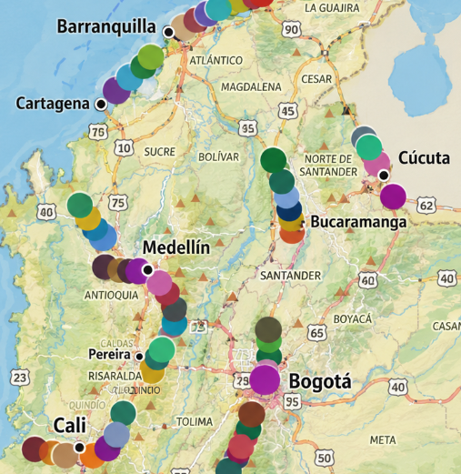
EXTENSIÓN POSTGIS
Implementación de infraestructura geoespacial para el motor logístico de Ecommify.
geolocation_point: Tipo geometry(Point, 4326).
Cálculo Nativo: Distancias vectoriales entre vendedor y cliente.
Optimización: Estimación precisa de costos de flete y tiempos de despacho.

Slide 8
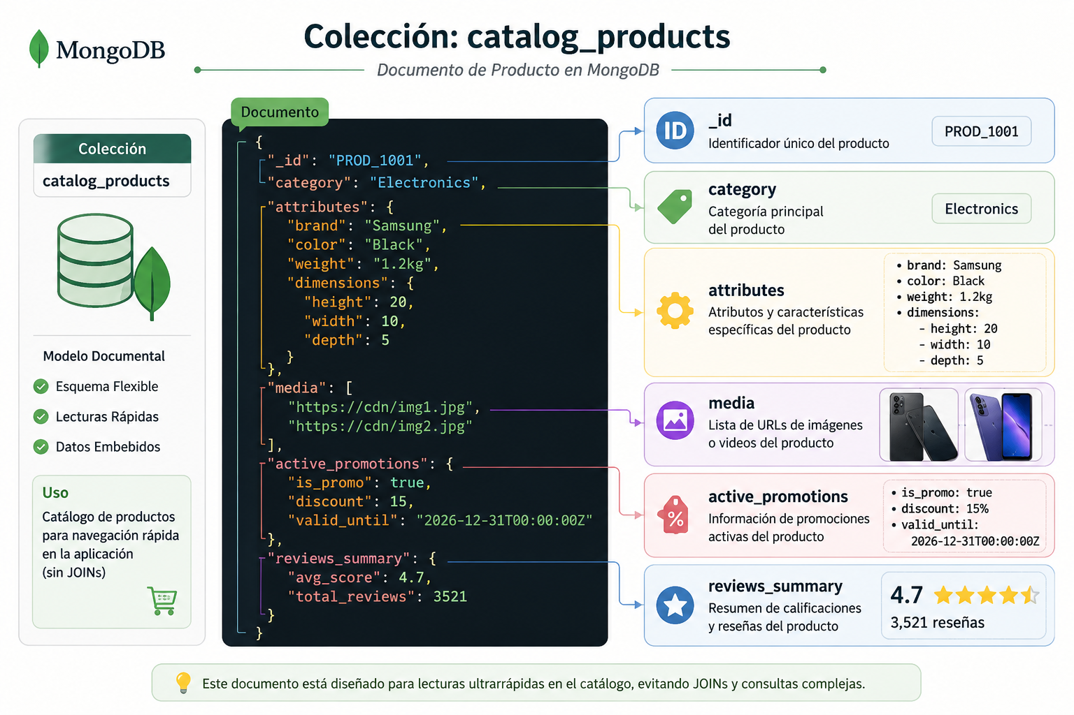
MÓDULO DOCUMENTAL MONGODB
Patrón de Incrustación
Fusión de datos para lecturas de baja latencia ( < 50ms ).
CATALOG_PRODUCTS: Incluye promociones, media y reviews_summary precalculados.
CUSTOMER_SESSIONS: Carrito activo e histórico de actividad en un solo documento.
Esquema Flexible: Atributos dinámicos por categoría sin valores nulos.

Slide 9
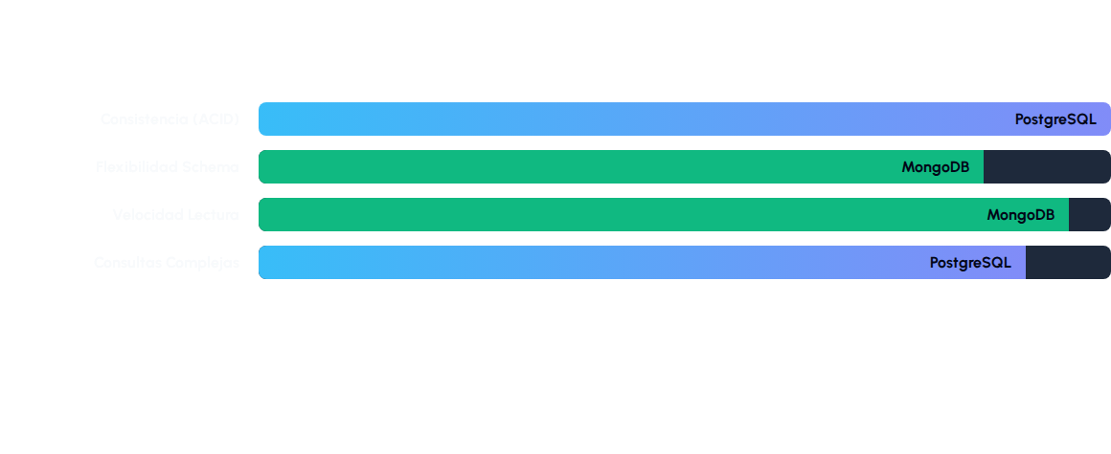
JUSTIFICACIÓN TÉCNICA
"PostgreSQL protege el dinero; MongoDB habilita la experiencia masiva."

Slide 10


TEOREMA CAP APLICADO
CA/CP
AP
PostgreSQL
MongoDB
Enfoque en Consistencia Inmediata. Inaceptable perder datos financieros.
Enfoque en Disponibilidad. Preferible mostrar datos ligeramente latentes a caída del sitio.

Slide 11
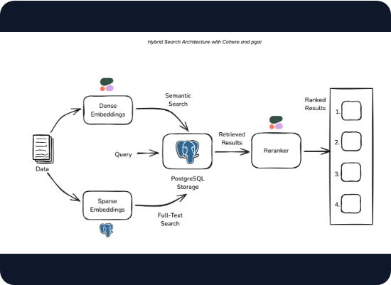
ARQUITECTURA POLÍGLOTA HÍBRIDA
Flujo de Integración
Acoplamiento débil mediante identificadores lógicos:
Lectura: La App consume de MongoDB para el portal de navegación.
Checkout: Los datos del carrito MongoDB se inyectan en PostgreSQL para procesar la venta.
Sincronización: Uso de CDC (Change Data Capture) o servicios de aplicación para consistencia eventual.

Slide 12


DESAFÍOS Y ESTRATEGIAS
Limitación
Limitación
Limitación
Duplicidad de datos entre el catálogo maestro (SQL) y el masivo (NoSQL).
Complejidad en la gestión de integridad inter-motor.
Latencia en cálculos geoespaciales sobre PostGIS.
Mitigación: Manejo de transacciones de compensación (Patrón Saga).
Mitigación: Índices espaciales GIST y particionamiento por zonas postales.
Mitigación: Implementación de triggers y colas de mensajes (RabbitMQ/Kafka).

Slide 13
ROADMAP DE IMPLEMENTACIÓN
Fase 1
Fase 2
Fase 3
Fase 4
Despliegue de PostgreSQL Core y normalización de entidades críticas.
Implementación de PostGIS y lógicas de ruteo logístico.
Migración de catálogo a MongoDB Atlas y embedding de media/reviews.
Optimización mediante Índices GIN y pruebas de carga masiva.

